Slide 1
10 e 11 giugno 2021 - Virtual Conference
Deploy su Magento Commerce Cloud

Slide 2
Magento Commerce Cloud
PaaS basato su AWS/Azure
Infrastruttura con servizi inclusi (PHP, ElastichSearch, MySQL, RabbitMQ, Redis)
Flusso basato su git con build e deploy automatici
AWS/Azure hosting sicuro e scalabile
File system read only
Deploy su Magento Commerce Cloud

Slide 3
On-Premises
IaaS
PaaS
SaaS
Applications
Applications
Applications
Applications
Security
Security
Security
Security
Databases
Databases
Databases
Databases
Operating Systems
Operating Systems
Operating Systems
Operating Systems
Virtualization
Virtualization
Virtualization
Virtualization
Servers
Servers
Servers
Servers
Storage
Storage
Storage
Storage
Networking
Networking
Networking
Networking
Data Centers
Data Centers
Data Centers
Data Centers
Deploy su Magento Commerce Cloud

Slide 4
Cloud Security
Managed by Magento
Customizations, Extensions, Patches, Updates
Magento Core
Managed by Merchant
Services (Nginx, MySQL, ElasticSearch, etc..)
Servers
Deploy su Magento Commerce Cloud

Slide 5
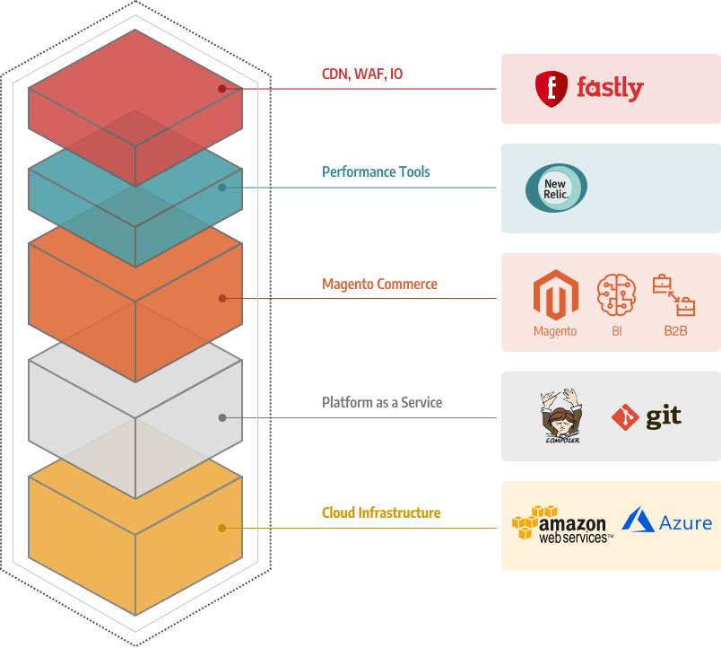
Deploy su Magento Commerce Cloud

Slide 6
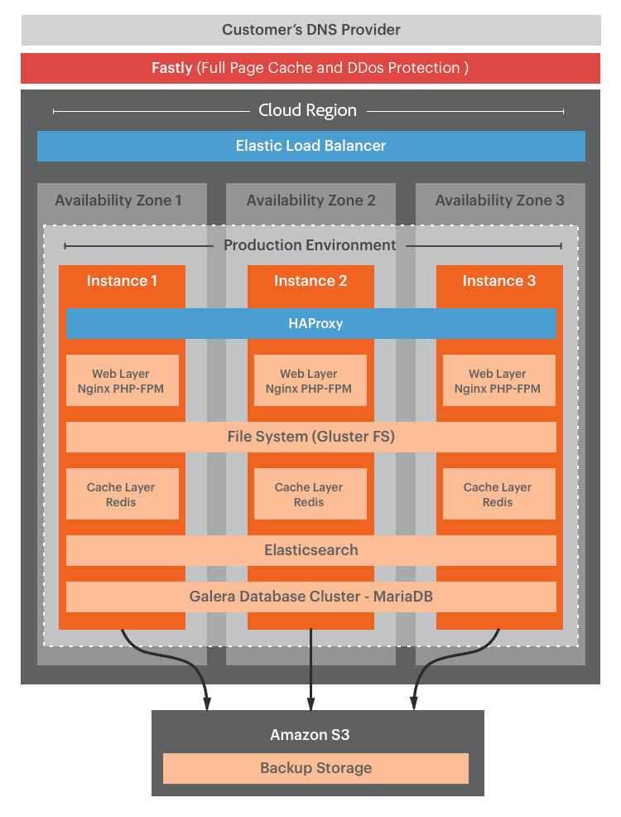
Deploy su Magento Commerce Cloud

Slide 7
Flusso di sviluppo
Local
Development Integration Environment. Use Magento Cloud Tools to build a project and test changes
Integration
Test all changes on integration branch before promoting changes to the staging environment
Staging
Pre-production environment with all services and settings as close to the production environment as possible
Production
Runs your public-facing Magento single site and multisite storefront
Deploy su Magento Commerce Cloud

Slide 8
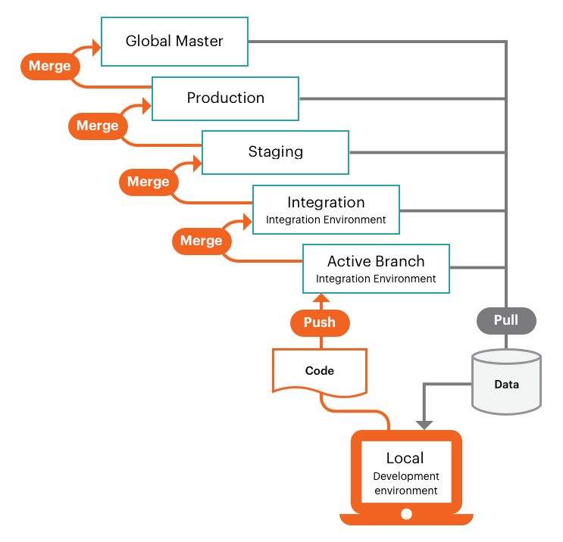
Deploy su Magento Commerce Cloud

Slide 9
Starter vs Pro
 | Starter | Pro
Infrastruttura | Platform-as-a-Service (PaaS) per gli ambienti di integration, staging e produzione | Infrastructure-as-a-Service (IaaS) dedicata per staging e produzione. (3 server). Platform-as-a-Service (PaaS) per gli ambienti di integration
Ambienti/branch | 4 ambienti attivi incluso ambiente master per la produzione | 5 ambienti attivi con global master indipendente da produzione
Core features | Paypal Onboarding Tool | Paypal Onboarding Tool, estensioni Magento B2B, Magento Business Intelligence (BI) Essentials
Deploy su Magento Commerce Cloud

Slide 10
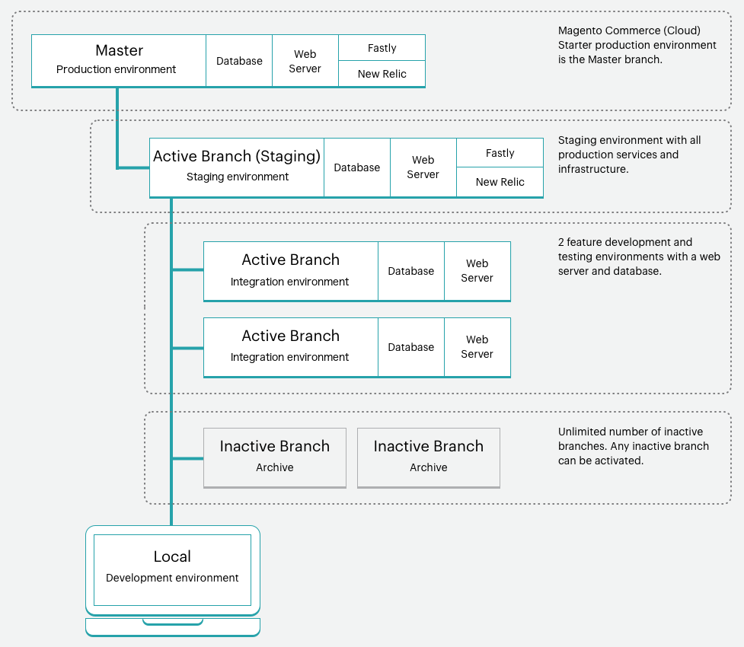
Starter plan environments
Deploy su Magento Commerce Cloud

Slide 11
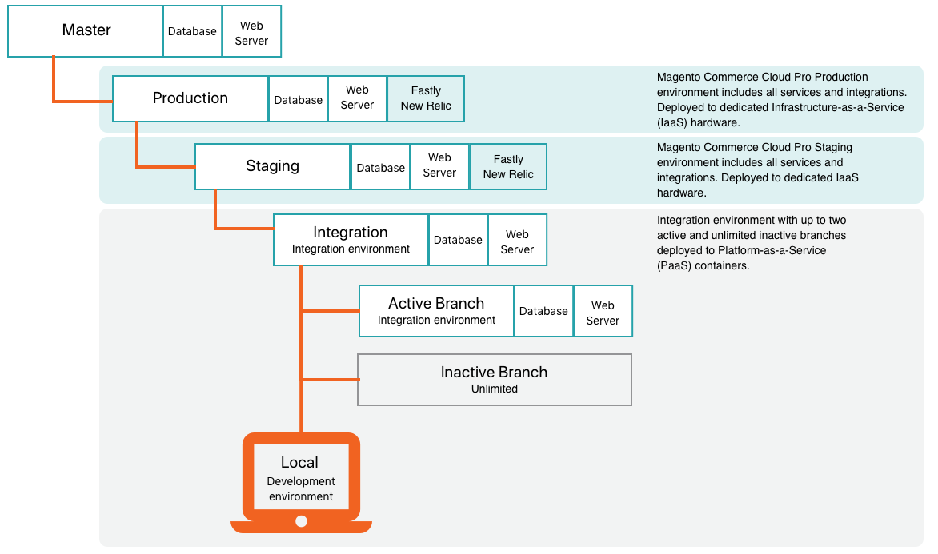
Pro plan environments
Deploy su Magento Commerce Cloud

Slide 12
File di configurazione
.magento/routes.yaml: Definisce eventuali redirect nella applicazione
.magento/services.yaml: Definisce quali servizi e quali versioni sono installate da Magento Cloud (MySQL,Elasticsearch,RabbitMQ)
.magento.app.yaml: Definisce quali servizi sono sfruttati dall’applicazione e la funzionalità per i processi di build e di deploy
.magento.env.yaml: Definisce delle configurazioni per i processi di build e deploy e variabili d’ambiente
Deploy su Magento Commerce Cloud

Slide 13
File di configurazione
.magento/routes.xml
.magento.app.yaml
.magento.env.yaml
"http://www.{default}/":
type: redirect
to: "http://{default}/"
relationships:
database: "mysql:mysql"
redis: "redis:redis"
elasticsearch: "elasticsearch:elasticsearch"
deploy:
CRON_CONSUMERS_RUNNER:
cron_run: true
consumers: []
SCD_STRATEGY: compact
SCD_MATRIX:
...
REDIS_USE_SLAVE_CONNECTION: 1
.magento/services.xml
mounts:
"var": "shared:files/var"
"app/etc": "shared:files/etc"
"pub/media": "shared:files/media"
"pub/static": "shared:files/static"
mysql:
type: mysql:10.3
disk: 5120
redis:
type: redis:3.8
elasticsearch:
type: elasticsearch:6.6
disk: 1024
hooks:
build: |
set -e
php ./vendor/bin/ece-tools run scenario/build/generate.xml
php ./vendor/bin/ece-tools run scenario/build/transfer.xml
deploy: |
php ./vendor/bin/ece-tools run scenario/deploy.xml
post_deploy: |
php ./vendor/bin/ece-tools run scenario/post-deploy.xml
Deploy su Magento Commerce Cloud

Slide 14
Attivazione processo di deploy
push da ambiente locale
merge (da ambiente di livello inferiore a ambiente di livello superiore)
sync (da ambiente di livello superiore a ambiente di livello inferiore)
deploy manuale
Deploy su Magento Commerce Cloud

Slide 15
Fasi del processo di deploy
GIT PUSH
BUILD
DEPLOY
POST DEPLOY
END
Deploy su Magento Commerce Cloud

Slide 16
Fasi del processo di deploy
magento.app.yaml
hooks:
build: |
set -e
php ./vendor/bin/ece-tools build
deploy: |
php ./vendor/bin/ece-tools deploy
post_deploy: |
php ./vendor/bin/ece-tools post-deploy
hooks:
build: |
set -e
php ./vendor/bin/ece-tools run scenario/build/generate.xml
php ./vendor/bin/ece-tools run scenario/build/transfer.xml
deploy: |
php ./vendor/bin/ece-tools run scenario/deploy.xml
post_deploy: |
php ./vendor/bin/ece-tools run scenario/post-deploy.xml
Deploy su Magento Commerce Cloud

Slide 17
Fasi del processo di deploy
scenario/build/transfer.xml
<?xml version="1.0"?>
<scenario xmlns:xsi="http://www.w3.org/2001/XMLSchema-instance" xsi:noNamespaceSchemaLocation="urn:magento:ece-tools:config/scenario.xsd">
<step name="compress-static-content" type="Magento\MagentoCloud\Step\Build\CompressStaticContent" priority="100"/>
<step name="clear-init-directory" type="Magento\MagentoCloud\Step\Build\ClearInitDirectory" priority="200"/>
<step name="backup-data" type="Magento\MagentoCloud\Step\Build\BackupData" priority="300">
<arguments>
<argument name="logger" xsi:type="object">Psr\Log\LoggerInterface</argument>
<argument name="steps" xsi:type="array">
<item name="static-content" xsi:type="object" priority="100">Magento\MagentoCloud\Step\Build\BackupData\StaticContent</item>
<item name="writable-dirs" xsi:type="object" priority="200">Magento\MagentoCloud\Step\Build\BackupData\WritableDirectories</item>
</argument>
</arguments>
</step>
</scenario>
Deploy su Magento Commerce Cloud

Slide 18
Fasi del processo di deploy
Estendere uno scenario di default
Aggiungere/Rimuovere degli step
Sostituire degli step
Modificare la priorità degli step
<?xml version="1.0"?>
<scenario xmlns:xsi="http://www.w3.org/2001/XMLSchema-instance" xsi:noNamespaceSchemaLocation="urn:magento:ece-tools:config/scenario.xsd">
<step name="enable-maintenance-mode" skip="true" />
<step name="set-production-mode" skip="true" />
</scenario>
<?xml version="1.0"?>
<scenario xmlns:xsi="http://www.w3.org/2001/XMLSchema-instance" xsi:noNamespaceSchemaLocation="urn:magento:ece-tools:config/scenario.xsd">
<step name="enable-maintenance-mode" type="VendorName\VendorModule\Step\CustomEnableMaintenanceMode" priority="300"/>
</scenario>
Deploy su Magento Commerce Cloud

Slide 19
Fase di build
L’applicazione è ancora live
Non è possibile connettersi a servizi come database, redis etc...
Vengono assemblati i container per i servizi definiti nei file di configurazione
Vengono applicate eventuali patches
Vengono installate le dipendenze definite nel file composer.lock
Viene eseguito il setup:di:compile
Viene eseguito il deploy degli static content (opzionale)
Backup dei dati da conservare nella directory ./init (app/etc, var, pub/static, pub/media)
Deploy su Magento Commerce Cloud

Slide 20
Fase di deploy
L’applicazione è in manteinance mode (preservate connessioni ed azioni pending)
In questa fase vengono usati i nuovi container, montato il filesystem (shared) e aperte le connessioni
Viene eseguito il restore della directory ./init (copia o symlink)
Viene eseguito il setting dell’application mode
Viene eseguito il setup:upgrade
Viene eseguito il deploy degli static content (opzionale)
Deploy su Magento Commerce Cloud

Slide 21
Fase di post deploy
L’applicazione è di nuovo live
Vengono eseguite operazioni per le performance dell’applicazione come il warm up della cache
Deploy su Magento Commerce Cloud

Slide 22
Ottimizzazione processo di deploy
Mantenere versione aggiornata package ece-tools
SCD in fase di build
SCD Matrix
SCD Threads
Preload cache
Deploy su Magento Commerce Cloud

Slide 23
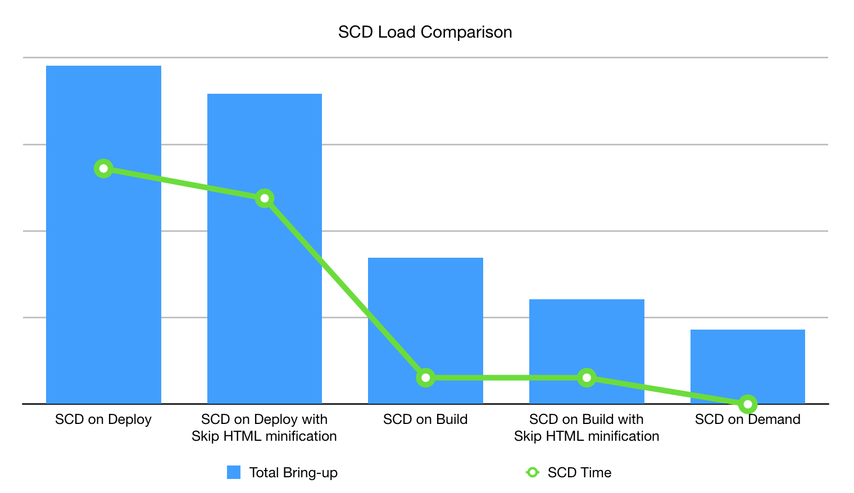
Configurazione SCD
Deploy su Magento Commerce Cloud

Slide 24
SCD nella fase di deploy
Comportamento di default
Il tempo di SCD influenza il downtime dell’applicazione
La directory pub/static è già montata nel filesystem e i file vengono effettivamente copiati
Accesso al database per il recupero dei temi e dei locale
Deploy su Magento Commerce Cloud

Slide 25
SCD nella fase di build
Il tempo di SCD non influenza il downtime dell’applicazione
Vengono eseguiti dei symlink tra il folder .init/pub/static e la directory montata pub/static
Necessario un config:dump per il salvataggio delle informazioni su temi e locale nel file app/etc/config
stage:
build:
SKIP_SCD: false
Deploy su Magento Commerce Cloud

Slide 26
SCD on demand
Viene svuotato il folder pub/static
I file statici vengono venerati al momento della request
Utile negli ambienti di integration, da non usare negli ambienti di produzione
Da abbinare al warming della cache nella fase di post deploy
Vince su ogni altra impostazione relativa a SCD
stage:
global:
SCD_ON_DEMAND: true
Deploy su Magento Commerce Cloud

Slide 27
Skip SCD
Il folder pub/static viene mantenuto
Non viene eseguito il deploy dei contenuti statici
Utile negli ambienti di integration, se si lavora su task che non implicano aggiornamenti dei file statici
stage:
global:
SKIP_SCD: true
Deploy su Magento Commerce Cloud

Slide 28
Skip HTML minification
se FALSE copia la directory var/view_preprocessed nella directory .init alla fine del processo di build ed esegue il restore all’inizio del processo di deploy
Se TRUE viene abilitata la minificazione on-demand. La directory var/view_processed non viene copiata alla fine del processo di build
stage:
global:
SKIP_HTML_MINIFICATION: true
Deploy su Magento Commerce Cloud

Slide 29
SCD Matrix
Serve a ridurre il numero di file da generare elencando i locale che si vogliono prendere in considerazione per ogni tema. Per esempio si potrebbe generare il tema di backend solamente per la lingua inglese.
stage:
deploy:
SCD_MATRIX:
"Magento/backend":
language:
- en_US
- fr_FR
- af_ZA
stage:
deploy:
SCD_MATRIX:
"Magento/backend": [ ]
Deploy su Magento Commerce Cloud

Slide 30
SCD Threads
Serve a definire il numero di thread per da dedicare a SCD. Aumentando il numero di thread si velocizza il tempo di deploy.
stage:
deploy:
SCD_THREADS: 2
Deploy su Magento Commerce Cloud

Slide 31
Warm up pages
Lista di pagine da caricare al momento del post-deploy in modo da eseguire il preload della cache.
Pagine singole
Domini multipli
Expression pattern
stage:
post-deploy:
WARM_UP_PAGES:
- "index.php"
stage:
post-deploy:
WARM_UP_PAGES:
- 'http://example1.com/test'
- 'http://example2.com/test'
stage:
post-deploy:
WARM_UP_PAGES:
- "category:*:1"
- "category:*:store1|store2"
- "category:cars:store_en"
- "cms-page:contact:*"
- "cms-page:contact:1|2"
- "category:|car_.*?\\.html$|:2"
- "category:|tires_.*|:store_gb"
Deploy su Magento Commerce Cloud

Slide 32
Riferimenti
Sito web: https://www.cooder.it
Email: devid@cooder.it
Documentazione: https://devdocs.magento.com/cloud/bk-cloud.html
Documentazione (ottimizzazione deploy): https://devdocs.magento.com/cloud/deploy/optimize-cloud-deployment.html
Deploy su Magento Commerce Cloud

Slide 33
10 e 11 giugno 2021 - Virtual Conference

